Slide 1
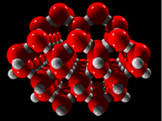
MOLEKULSKE SILE
(VAN DER WAALSOVE SILE)

Slide 2

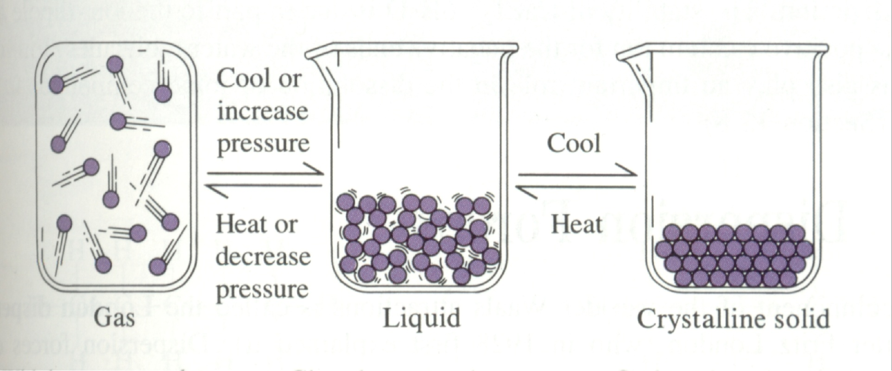
44 g suhega ledu CO₂
V = 26 mL
44 g tekočega CO₂
V = 40 mL
(T = 20 °C)
44 g plina CO₂
V = 25000 mL
Razporeditev delcev v plinu, tekočini in kristalinični trdni snovi.

Slide 3
Ob ustreznih pogojih
NIZKA TEMPERATURA
VISOK TLAK
SE PLIN UTEKOČINI OZ. PREIDE V TRDNO AGR. STANJE
VZROK: MOLEKULSKE SILE

Slide 4
VEZI MED MOLEKULAMI
privlačne sile med molekulami - medmolekulske sile –
so posledica elektrostatskega privlaka, ki deluje na kratke razdalje (ko se molekule dovolj približajo druga drugi)
kemijska vez (ionska, kovalentna) – razdalje med ioni oz. atomi v molekuli ≈ 10^{-10m}
molekulske sile – razdalje med molekulami ≈ 10^{-9m}
orientacijske sile – med polarnimi molekulami,
(odvisne od T, dipolnega momenta in razdalje med molekulami)
indukcijske sile – med polarnimi in nepolarnimi molekulami
(odvisne dipolnega momenta in polarizabilnosti, neodvisno od T)
disperzijske sile - med nepolarnimi molekulami
(odvisno od polarizabilnosti in razdalje med molekulami, neodvisno od T)

Slide 5
Orientacijske sile
Kako?
Nastanejo med polarnimi molekulami
δ+
δ-
δ+
δ-
δ+
δ-
δ+
δ-
δ+
δ-
δ+
δ-
δ+
δ-
δ+
δ-
δ+
δ-
Bolj polarne molekule
⇒ močnejše dipol - dipol privlačne sile

Slide 6
Indukcijske sile
Nastanejo med polarnimi in nepolarnimi molekulami
Kako?
Polarna molekula inducira dipol v nepolarni molekuli
polarizabilnost
induciran dipol
δ+
δ-
δ+
δ-
δ+
δ-
polarna molekula
nepolarna molekula

Slide 7
Disperzijske sile
Nastanejo med nepolarnimi molekulami (ali med atomi)
Kako?
e⁻
+2
atom helija
+2
e⁻
Elektroni v atomu (molekuli) se ves čas gibljejo.
δ+
δ-
δ+
δ-
δ+
δ-
e⁻
+2
e⁻
δ+
δ-
δ+
δ-
δ+
δ-
δ+
δ-

Slide 8
Katere molekulske sile (vezi) se tvorijo med naslednjimi delci?
Cl₂
HCl
Cl₂ …….. HCl
NH₃ …….. O₂
BeCl₂ ………..BF₃
Pojasni, zakaj so pri pri sobnih pogojih:
F₂ in Cl₂ plina, Br₂ tekoč in I₂ trden.
Katere vezi so močnejše, (med)atomske (kemijske) ali (med)molekulske?

Slide 9

VODIKOVA VEZ

Slide 10
Primerjava
H₂S
H₂O
M = 34 g/mol
M = 18 g/mol
g (25 °C)
l (25 °C)
Vrelišče = - 60,3 °C
Vrelišče ~ 100 °C
Vzrok: molekulske sile
VODIKOVA VEZ

Slide 11
Vodikova vez nastane med molekulami, v katerih je vodik
vezan na močno elektronegativne elemente:
F (fluor) HF
O (kisik) H₂O, CH₃OH...
N (dušik) NH₃
Vodikova vez nastane med delno pozitivnim vodikovim
atomom v eni molekuli in delno negativnim atomom
(O, N ali F) v drugi molekuli.
Vodikova vez je usmerjena (~ 180°) in močnejša od drugih
molekuskih sil.

Slide 12
Primer: VODA
H₂O
¨
¨
..
..
O
O
H
H
H
H
~ 180°
vodikova vez
¨
¨
O
H
H

Slide 13
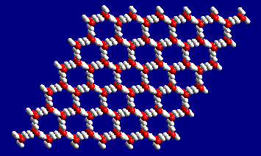
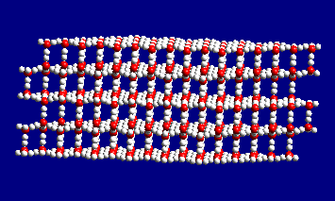
Zgradba ledu

Slide 14
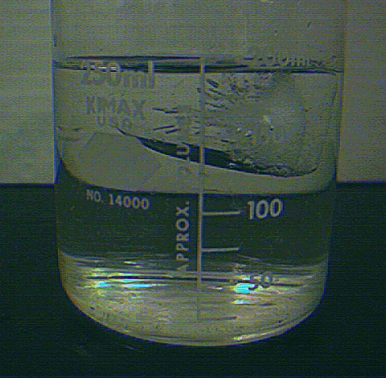
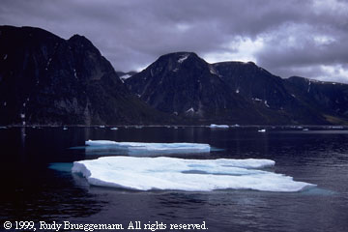
POSLEDICE VODIKOVE VEZI
Nekatere fizikalne lastnosti vode
visoko vrelišče ~ 100 °C
(v primerjavi s H₂S, H₂Se, ... )
visoka izparilna toplota
led plava na vodi
(manjša gostota)
tekoča voda ima
največjo gostoto pri
4°C
Topnost drugih snovi v vodi
se močno poveča, če lahko
med topljencem in vodo
nastanejo vodikove vezi. Primer: metanol CH₃OH, aceton CH₃COCH₃

Slide 15
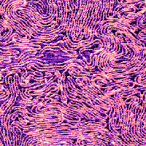
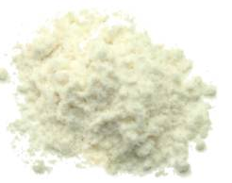
POMEN VODIKOVE VEZI
povezujejo dvojno vijačnico nukleinski kislin
DNA-elektronski mikroskop
nastopajo med verigami beljakovin (svila, volna, ...)
škrob (polisaharid) v vodi nabreka
in še marsikje v naravi

Slide 16
ENERGIJE VEZI med MOLEKULAMI kJ/mol pri 25º, d = 5Å
 | μ [D] | α [Å³] | E_{or.} | E_{ind.} | E_{dis.} | E_{pr.} | T_{vr.} [ºC] | ΔH_{iz}
He N₂ Xe CCl₄ | 0 0 0 0 | 0,2 1,8 4,0 10,5 | 0 0 0 0 | 0 0 0 0 | 0,003 0,268 1,089 7,54 | 0,003 0,268 1,089 7,54 | -269 -196 -108 77,7 | 0,09 5,61 13,03 17,35
CO HI HBr HCl NH₃ H₂O | 0,12 0,38 0,78 1,03 1,5 1,84 | 2,0 5,4 3,6 2,6 2,2 1,5 | 0 0,0012 0,0235 0,0712 0,3143 0,7165 | 0 0,0059 0,0168 0,0218 0,0381 0,0394 | 0,29 2,09 0,92 0,46 0,34 0,16 | 0,29 2,1 0,96 0,55 0,69 0,92 | -192 -35,5 -67,1 -83,8 -33,4 100 | 6,03 18,18 17,64 16,17 23,38 39,47
Notes:
energije so podane v kJ/molpri 25 oC in medmolekulski razdalji 5 A
NH3, H2O dodatni učinek vodikovih vezi!!!!
izparilna entalpija

Slide 17
Entalpije disociacij vodikovih vezi v plinski fazi
[kJ/mol]
šibke | srednje | močne
NCH..NCH 16 H₂NH...NH₃ 17 MeOH..OHMe 19 HOH...OH₂ 22 | FH...FH 29 ClH...OMe₂ 30 FH..OH₂ 38 | HOH...Cl⁻ 55 HCOOH..OCHOH 59 HOH...F ⁻ 98 FH...F⁻ 169 HCOOH..F⁻ 200

Slide 18
RAZDALJE in ENERGIJE VEZI
– okvirne vrednosti
Kemijska – medatomska vez: ionska, kovalentna d = 10⁻¹⁰m
Molekulske vezi: orientacijske, indukcijske, disperzijske, H-vez d = 10⁻⁹m
osnovni delci | vrsta vezi | energija vezi [kJ/mol]
ioni | ionska | 600 – 1000 in več
molekule | kovalentna | cca 200 - 400
molekule s H na F, O ali N | vodikova | 20 - 100
molekule | molekulske | 1 do 10

